Slide 2
포매팅

Slide 3
포매팅
<파일이름 : 01.포매팅.py>
포매팅(Formationg) : 문자열 내에 비어있는 공간을 만들어놓고
사용할 때마다 원하는 값을 넣어서 사용하는 것
통장잔고 체크(포매팅 미사용 시)
통장잔고 체크(포매팅 사용 시)
a = "현재 통장의 잔고는 1억원 입니다."
print(a)
a = a[:11] + "20" + a[-7:]
print(a)
a = a.replace("20", "23")
print(a)
a = "현재 통장의 잔고는 %d억원 입니다."
print(a % 17)
print(a % 100)
print(a % 23)
↑숫자를 바로 대입하는 형태

Slide 4
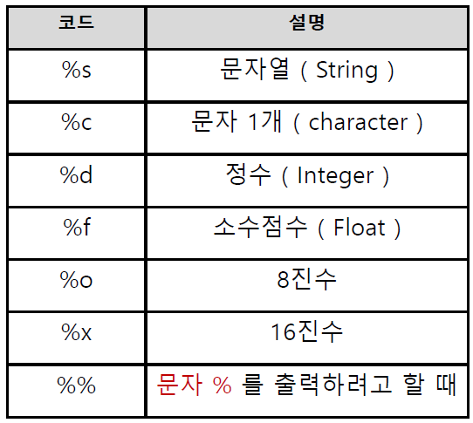
포매팅
<파일이름 : 01.포매팅.py>
문자열 포멧 코드
print("I eat %d cakes"%3)
print("I eat %s cakes"%"two")
print("I eat %f cakes"%3.5)
print("I eat %x cakes"%0xad)

Slide 5
포매팅
<파일이름 : 02.포매팅.py>
문자열을 바로 대입하는 형태
print("I eat %s cakes"%"two")
변수를 이용하여 대입하는 형태
num = 3
print("I eat %s cakes"%num)
2개 이상의 값을 대입하는 형태
num = 5
disert = "cakes"
print("I eat %s %s"%(num,disert))
※%s는 어떤 값이든 포매팅 해준다.

Slide 6
포매팅
<파일이름 : 02.포매팅.py>
포매팅을 활용한 정렬
포매팅을 활용한 소수점표현
print("%10s %5s"%("name","age"))
print("="*20)
print("%10s %5s"%("jinwoo", 29))
print("%10s %5s"%("dongyul",29))
print("%10s %5s"%("bomin",21))
a = 3.14159265358979
print("%.8f" %a)
print("%.4f" %a)
print("%.2f" %a)
print("%.3f" %a)
print("%.3s" %a)

Slide 7
포매팅
<파일이름 : 03.포매팅.py>
고급포매팅 : 고급 포매팅 함수(format)을 이용하면 좀 더 자유로운 포매팅 가능
고급 포매팅 예제1
고급 포매팅 예제2
print("I have a {0}".format("Pen"))
print("""I have a {0}, I have a Apple,
Apple{0},
I have {0}, I have PineApple,
PineApple{0}""".format("Pen"))
{0}안에 .format() 안의 값이 대입

Slide 8
포매팅
<파일이름 : 03.포매팅.py>
고급 포매팅(변수이용1)
고급 포매팅(변수이용2)
a=“Pen”
print("""I have a {0}, I have a Apple,
Apple{0},
I have {0}, I have PineApple,
PineApple{0}""".format(a))
a = “Pen”
b = “Apple”
print("""I have a {0}, I have a {1},
{1}{0},
I have {0}, I have Pine{1},
Pine{1}{0}""".format(a,b))
변수의 값도 대입가능
여러 개의 변수를 사용할 때는 {0}{1}{…} 0부터 순서대로 대입

Slide 9
포매팅
<파일이름 : 03.포매팅.py>
고급 포매팅(이름 사용)
print("""I ate {number} cakes.
so I was sick for {day} days.""".format(number = 10, day = 3))
고급 포매팅(혼합 사용)
print("""I ate {0} cakes.
so I was sick for {day} days.""".format(10, day = 3))
변수명 처럼 직접 이름으로 지정 가능

Slide 10
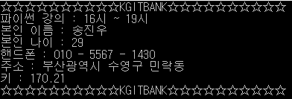
문제
<파일이름 : 04.문제.py>
포매팅 문제
왼쪽의 변수와 포매팅을 이용하여 오른쪽과 같이 출력하시오
kg ="KG ITBANK"
address = "부산광역시 수영구 민락동"
start = 12
name = "송진우"
end = 15
height = 192.123456
age = 29
Phone = "010-5567-1430"

Slide 11
문제
<파일이름 : 05.문제.py>, <파일이름 : 06.문제.py>, <파일이름 : 07.문제.py>
문제1
세 과목의 점수를 입력 받아 합계와 평균을 구하시오(단 소수점 2자리까지만 출력)
문제2
두 수를 입력 받아 거듭제곱, 첫 번째 수를 두 번째 수로 나눴을 때 몫과 나머지를 각각 구하시오
문제3
오늘은 친구와 영화를 보기로 했다.
지하철을 타고 이동한다고 했을 때, 하나의 역을 이동하는데 걸리는 시간은 3분이며,
도착역까지의 역 개수를 입력 받아 총 소요시간을 출력하시오

